Slide 1
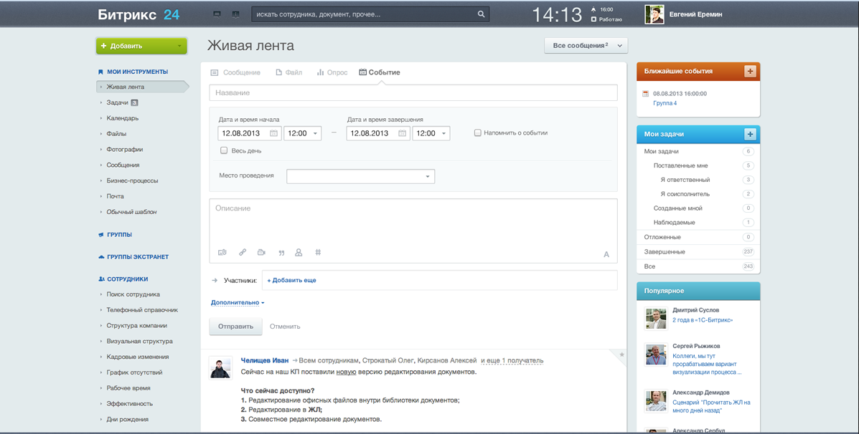
Планируем событие в живой ленте
Появляется вкладка Событие
Основные параметры: Дата, время, место, напоминалка
Описание, с возможностью прикрепить файл, вставить ссылку и т.д.
Важность, занятость, СRM и т.д.можно отметить в дополнительно
Конечно, участники, кого мы приглашаем принять участие в событии

Slide 2
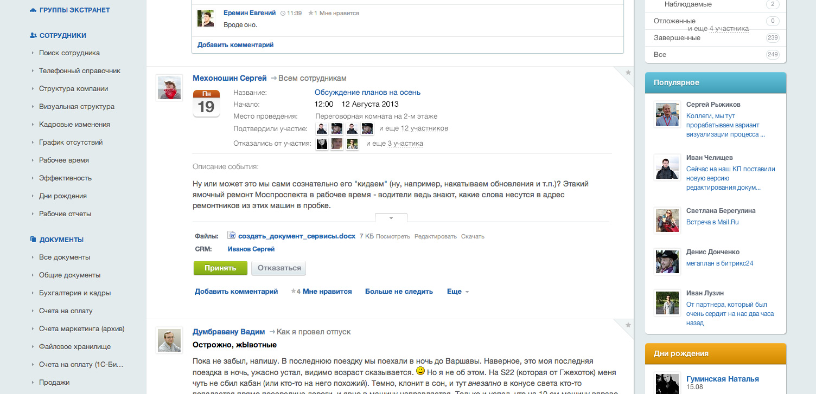
Все участники получают приглашение и видят событие в своей живой ленте
Иконка календаря показывает актуальную дату события
Сразу видим список подтвердивших и отказавшихся
Файлы и привязка к CRM
Принимаем участие, обсуждаем, комментируем, лайкаем

Slide 3
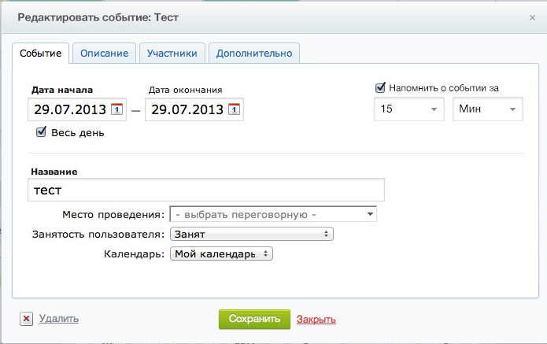
Меняется и форма создания события в календаре
Напоминание установлено по умолчанию, чтобы не забыть о предстоящем событии

Slide 4
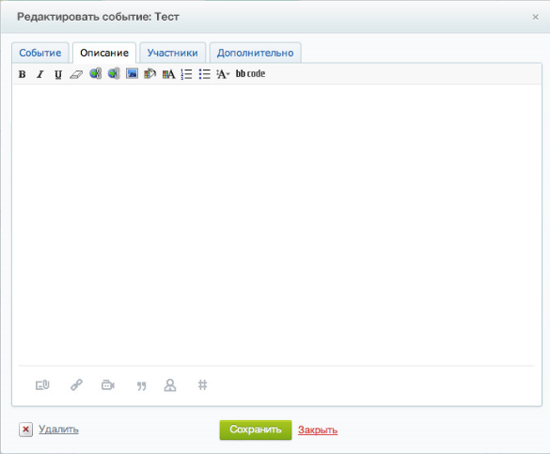
В описании появляются иконки как в ленте, теперь можно прикрепить файл, вставить ссылку, видео и т.д.
Удобная и привычная форма как в живой ленте

Slide 5
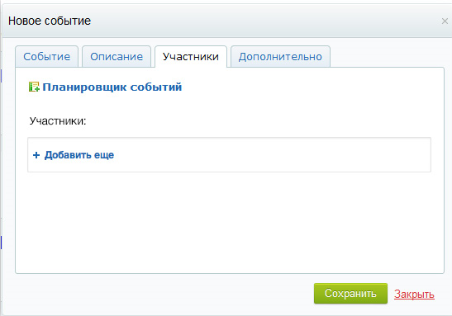
Участники: выбираем не только конкретных сотрудников, но и группы, отделы.
Как в ленте

Slide 6
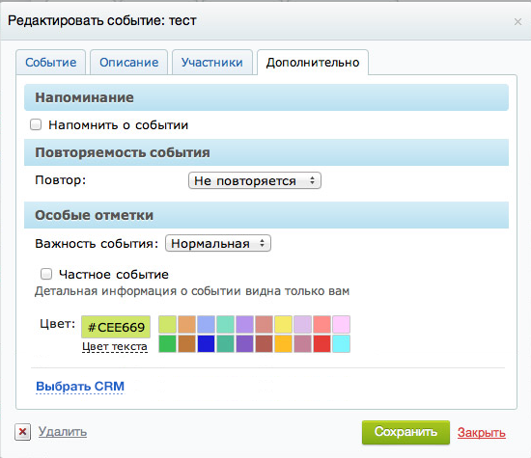
Дополнительные параметры практически не изменились

Slide 7
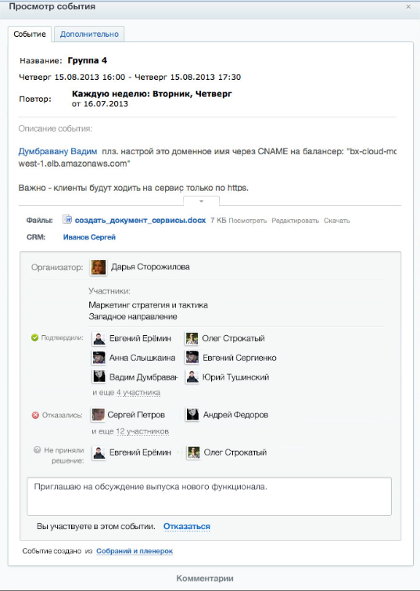
Просмотр события в календаре.
Максимальная комплектация: есть описание, CRM, файлы, текст приглашения, создано из собраний, повторяется.
Самая главная информация: название, даты, место проведения, а также подробное описание с файлами.
Привязка к CRM
Новый интерфейс списка участников, сразу видим организатора, подтвердивших, отказавшихся, все с фото
Просмотреть все комментарии к событию, а также добавить свой, можно прямо в календаре

Slide 8
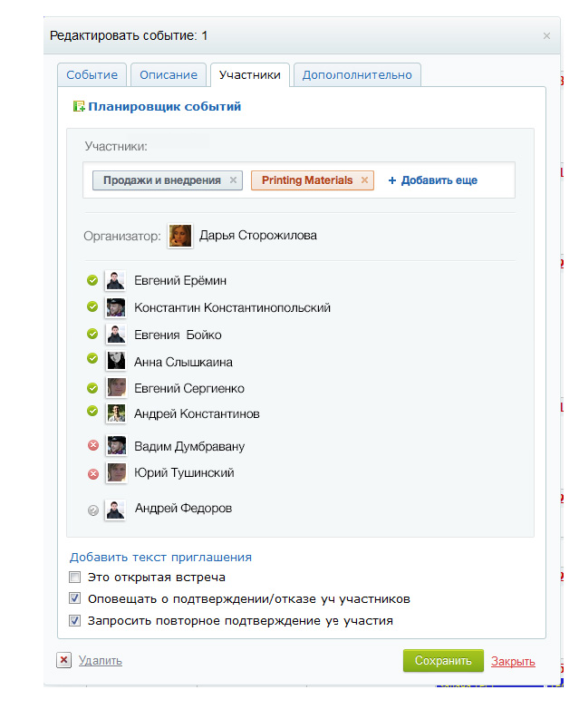
Редактируем событие, вкладка участники
Исключая участников события, список сотрудников будет меняться

Slide 9
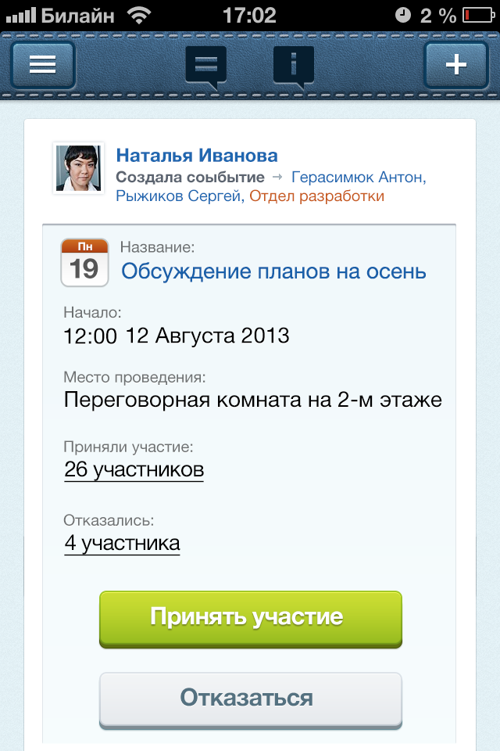
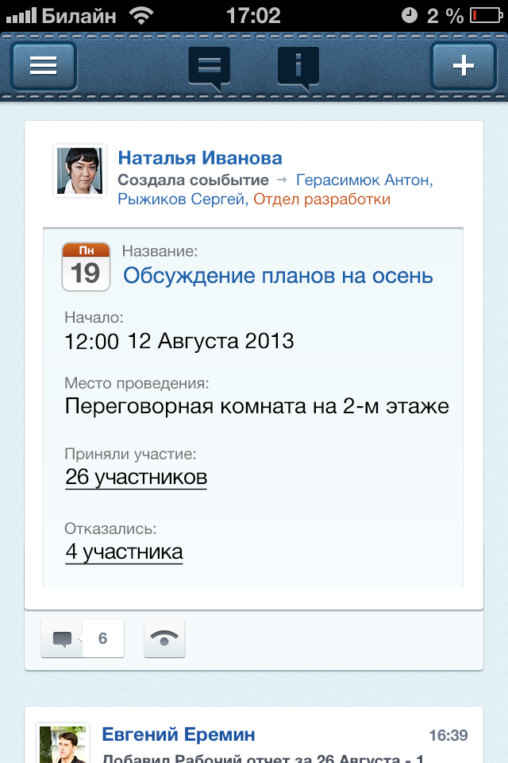
Мобильная версия, пока только просмотр события в ленте.

